Slide 1
兽医药理学基础知识 兽药对动物疾病的“护驾”之旅
第十二章 第十讲
主讲教师：翟新国

Slide 2
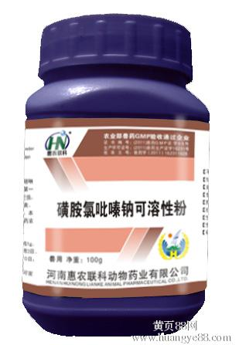
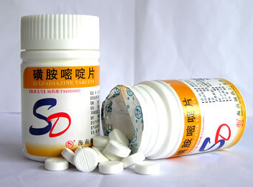
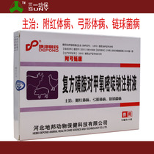
前言
上一节，我们学习了磺胺类药物的理化性质、构效关系和分类以及磺胺类药物的作用机理，下面我们接着学习磺胺类药物的药动学、药效学和临床应用等。
Notes:
2

Slide 3
第十二章第 十讲：磺胺类人工合成抗菌药（下）
四、药动学
五、药理作用
六、耐药性
七、临床应用
八、不良反应
Notes:
3

Slide 4
四、药动学
1、吸收
内服易吸收的磺胺：其生物利用度大小因药物和动物种类不同而有差异。
内服难吸收的磺胺，在肠道内能保持相对较高的药物浓度，对肠道内细菌的杀灭作用较好。
磺胺类的钠盐可经肌注、腹腔注射、子宫、乳管内注入而迅速吸收。

Slide 5
四、药动学
2、分布
①分布于全身各组织和体液，以血液、肝、肾较高。
②磺胺与血浆蛋白结合率因药物和动物种类的不同而不同。
不同磺胺在同一动物的半衰期不同；
同一种磺胺在不同动物的半衰期也不一样。

Slide 6
四、药动学
3、代谢
磺胺类药主要在肝脏代谢，引起多种结构上的变化。
其中最常见的方式是对位氨基 (R₁)的乙酰化。磺胺乙酰化后失去抗菌活性，但保持原有磺胺的毒性。
肉食及杂食动物，由于尿中酸度比草食动物为高，较易引起磺胺及乙酰磺胺的沉淀，导致结晶尿的产生，损害肾功能。
若同时内服碳酸氢钠，使尿液变碱性，则可提高其溶解度，促进从尿中排出。

Slide 7
四、药动学
4、排泄
肠道难吸收的磺胺类主要随粪便排出。
肠道易吸收的磺胺类主要通过肾脏排出。
经肾排出的磺胺，部分以原形，部分以乙酰化物和葡萄糖苷酸结合物的形式排出。

Slide 8
五、药理作用
磺胺类药物属于广谱、慢作用型的抑菌药。
对大多数革兰氏阳性菌、部分革兰氏阴性菌有效，对衣原体和某些原虫（如球虫、卡氏白细胞虫、疟原虫、弓形体等）也有效。

Slide 9
六、耐药性
细菌对磺胺类易产生耐药性，尤以葡萄球菌最易产生，大肠杆菌、链球菌等次之。
各磺胺药之间可产生程度不同的交叉耐药性；但与其他抗菌药之间无交叉耐药现象。

Slide 10
七、临床应用
(1)用于全身感染的治疗
常用药SD、SM₂、SMZ、SMD、SMM、SDM 等，一般与TMP合用，可提高疗效，缩短疗程。
(2)用于肠道感染
选用肠道难吸收的如：SG、PST等。常与DVD合用。
(3)用于泌尿道感染
选用抗菌作用强，乙酰化率低，尿中药物浓度高的磺胺药，如 SMM、SMD和SM₂等。常与TMP合用。
(4)局部软组织和创面感染
选外用磺胺药，如：SN、SD-Ag等。
(5)用于原虫感染
选用SQ、磺胺氯吡嗪、SM、SMM、SDM等。
(6)其他
治疗脑部细菌性感染，宜采用在脑脊液中含量较高的SD；
治疗乳腺炎宜采用在乳汁中含量较多的SM₂。

Slide 11
七、临床应用
使用磺胺类药物的注意事项
（1） 必须要有足够的剂量和疗程，首次常用加倍量；
（2） 局部应用时要清创排脓；
（3） 局部应用普鲁卡因时，不可同时使用磺胺类药物；
（4） 能利用外源性叶酸的细菌对磺胺类不敏感。

Slide 12
八、不良反应
1、急性中毒
多见于静脉注射磺胺类钠盐时，速度过快或剂量过大。表现为神经症状。雏鸡较敏感，中毒时出现大批死亡。
2、慢性中毒
见于剂量较大或连续用药超过1周以上，主要症状为:
①出现结晶尿、血尿和蛋白尿等；
②导致消化系统障碍和草食动物的多发性肠炎等；
③出现溶血性贫血、凝血时间延长和毛细血管渗血；
④幼畜及幼禽免疫系统抑制、免疫器官出血及萎缩；
⑤家禽见增重减慢，蛋鸡产蛋率下降，蛋破损率和软蛋率增加。

Slide 13
小结
总结一下。这两讲的学习大家认识了一类重要的合成抗菌药物——磺胺类药物，我们应重点了解和掌握磺胺药的理化性质、分类、药动学、药效学、临床应用及其使用注意事项。
磺胺药为抑菌药，一般其抗菌作用较弱，下一讲我们来学习能明显增强磺胺药和多种抗生素抗菌作用的一类药物----抗菌增效剂。
好，今天我们学到这里，谢谢大家聆听。

